Slide 1

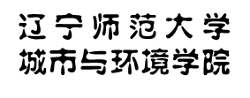
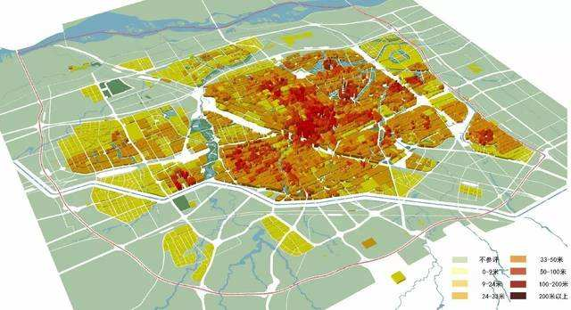
《网络GIS》
专题3：互联网地图API

Slide 2
3.0 互联网地图
百度
高德
腾讯
天地图
……
LSV
水经注
奥维
……
Google Earth/Map
ArcGIS Online
Bing
OpenStreets
……

Slide 3
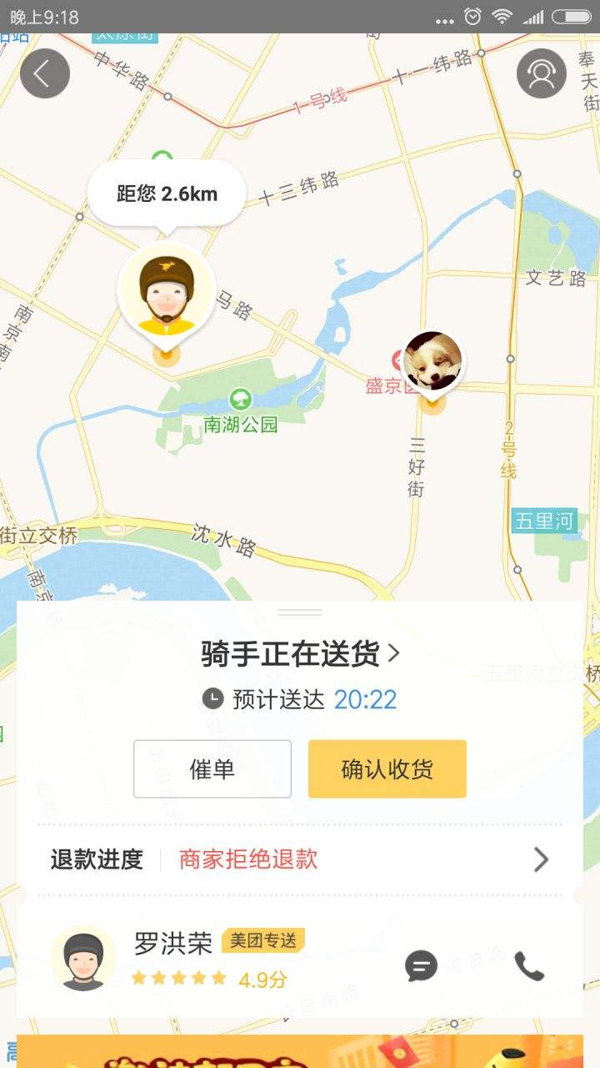
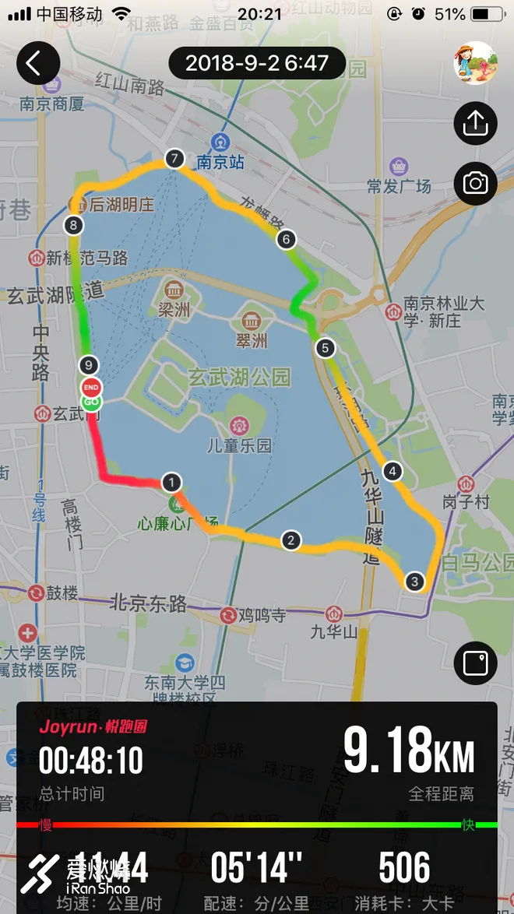
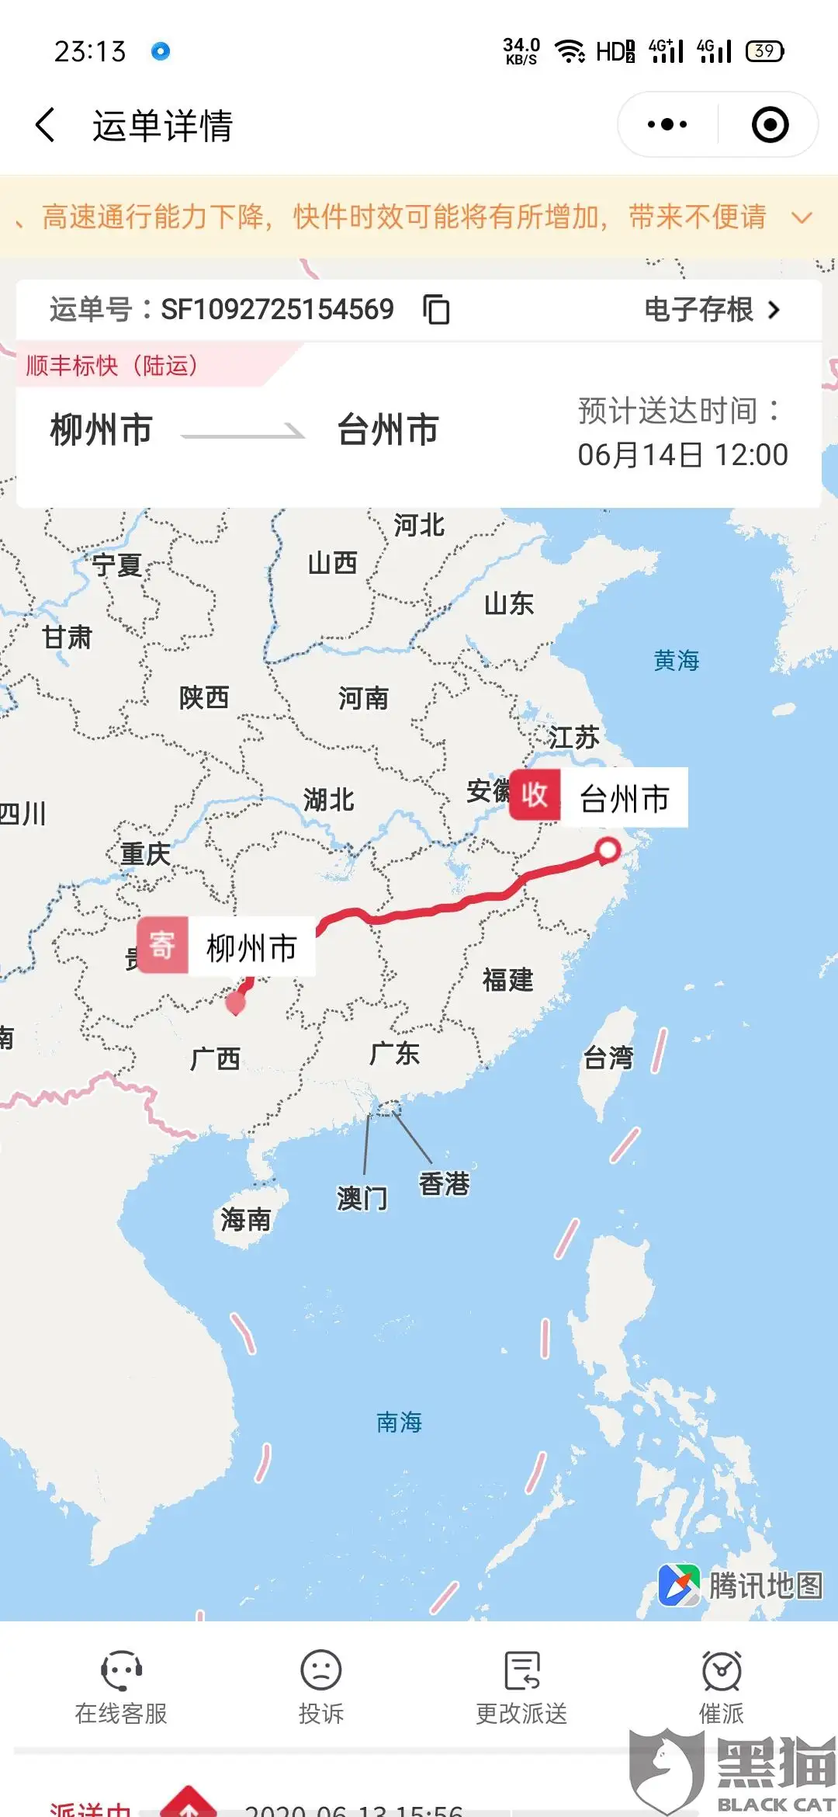
3.0 互联网地图API

Slide 4
3.0 互联网地图API VS ArcGIS API
互联网地图API |  | ArcGIS API
Web地图服务产品 | 产品定位 | WebGIS产品
地图使用者（出行） | 面向用户 | GIS开发者（行业）
功能嵌入 | 开发方式 | 可独立开发
现势性强 | 数据特点 | 全球范围
基于地图/数据 | 功能特色 | 空间分析\可视化

Slide 5
课程提纲
JavaScript API
WebService API

Slide 6
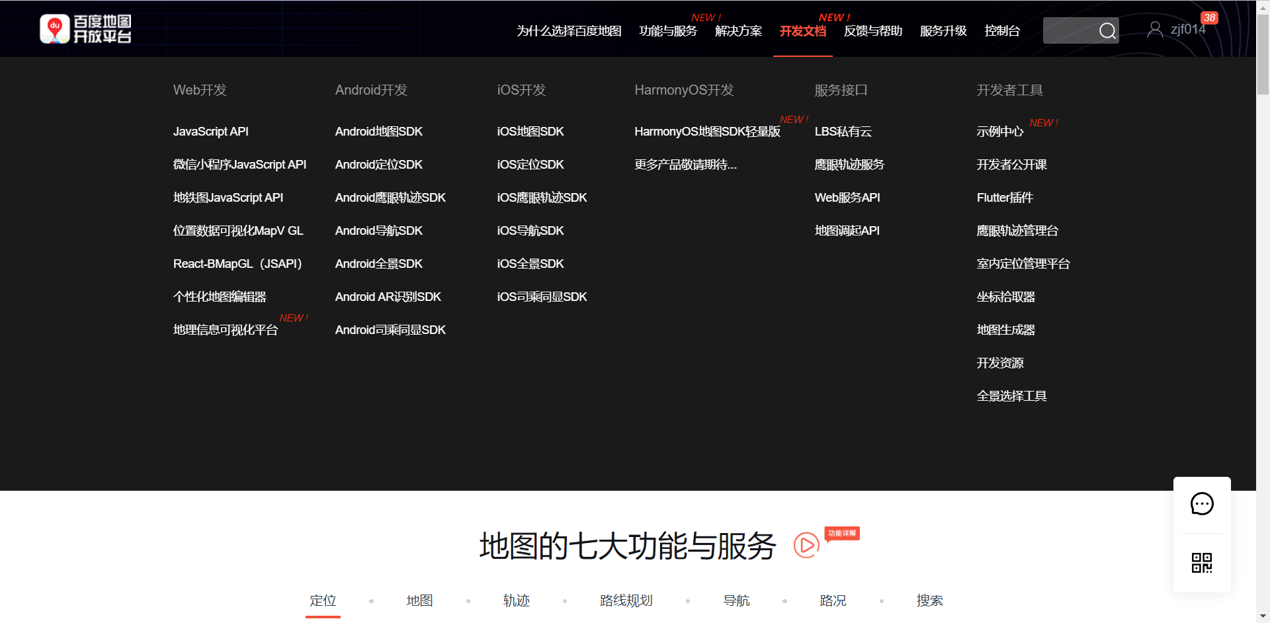
3.1 JavaScript API

Slide 7
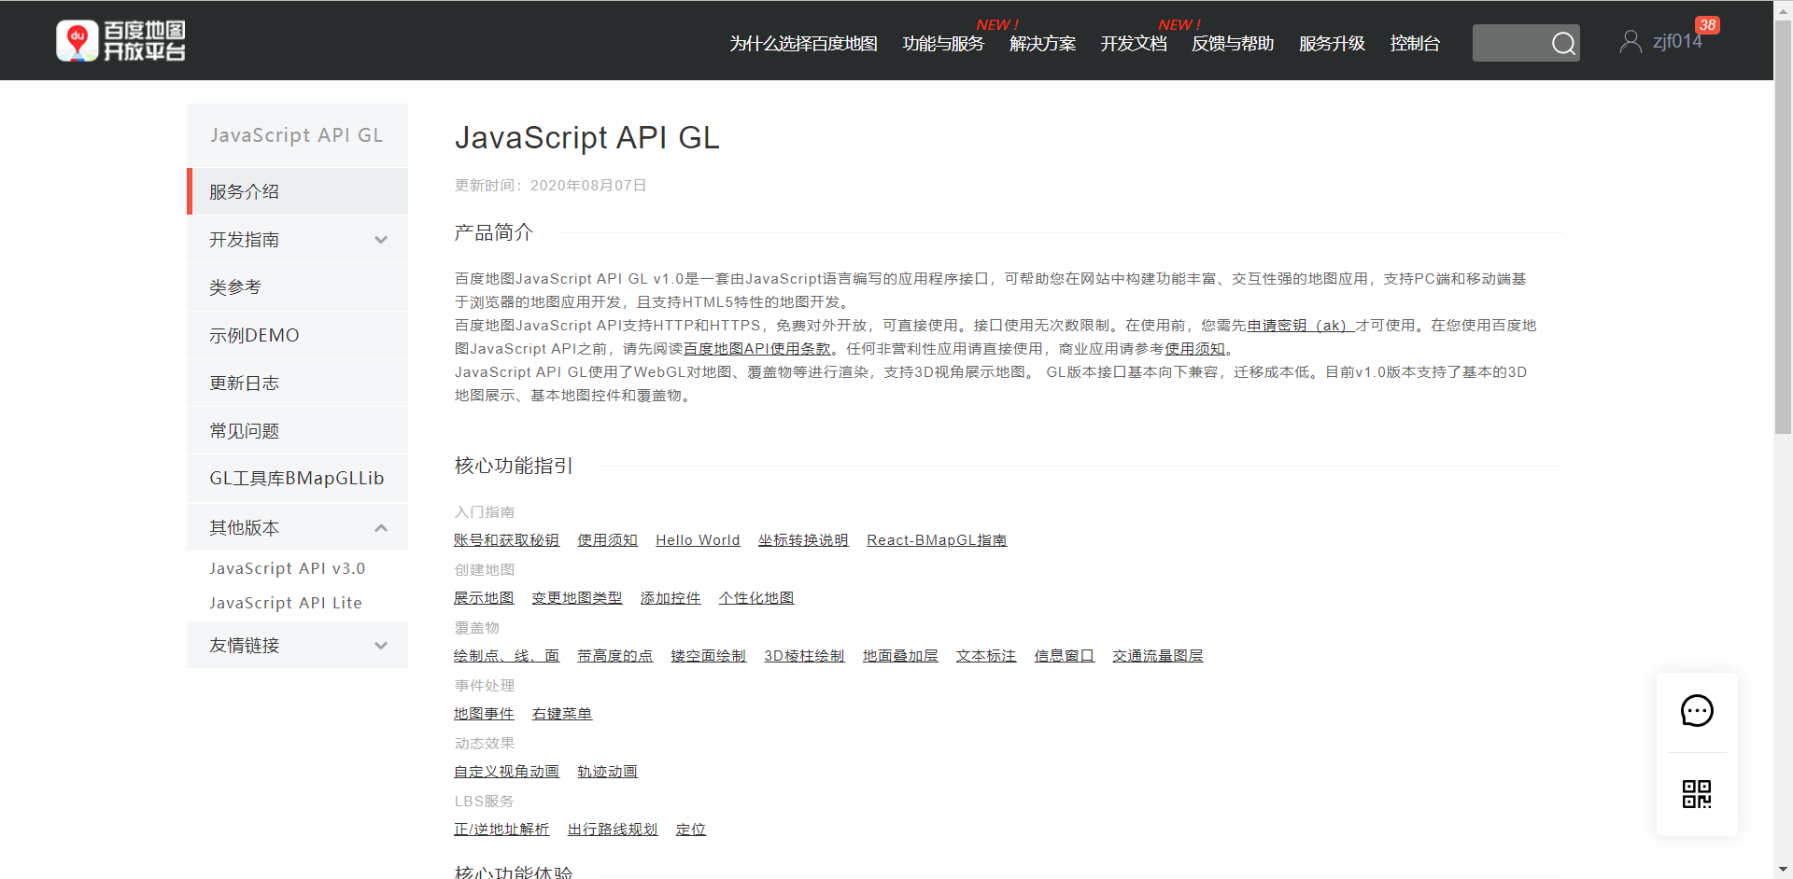
3.1 JavaScript API
百度地图JavaScript API GL v1.0是一套由JavaScript语言编写的应用程序接口，可帮助您在网站中构建功能丰富、交互性强的地图应用，支持PC端和移动端基于浏览器的地图应用开发，且支持HTML5特性的地图开发。
百度地图JavaScript API支持HTTP和HTTPS，免费对外开放，可直接使用。接口使用无次数限制。在使用前，您需先申请密钥（ak）才可使用。在您使用百度地图JavaScript API之前，请先阅读百度地图API使用条款。任何非营利性应用请直接使用，商业应用请参考使用须知。
JavaScript API GL使用了WebGL对地图、覆盖物等进行渲染，支持3D视角展示地图。 GL版本接口基本向下兼容，迁移成本低。目前v1.0版本支持了基本的3D地图展示、基本地图控件和覆盖物。

Slide 8

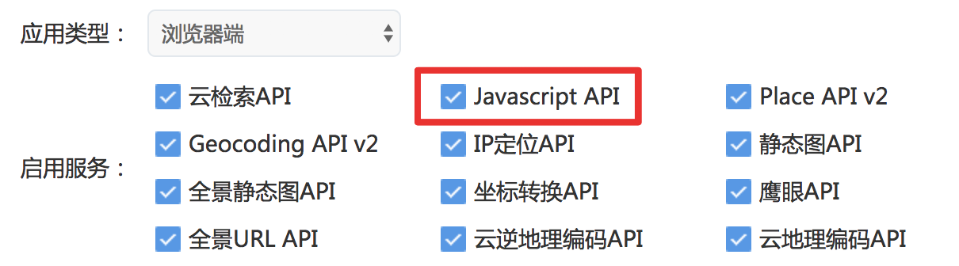
3.1 JavaScript API

Slide 9
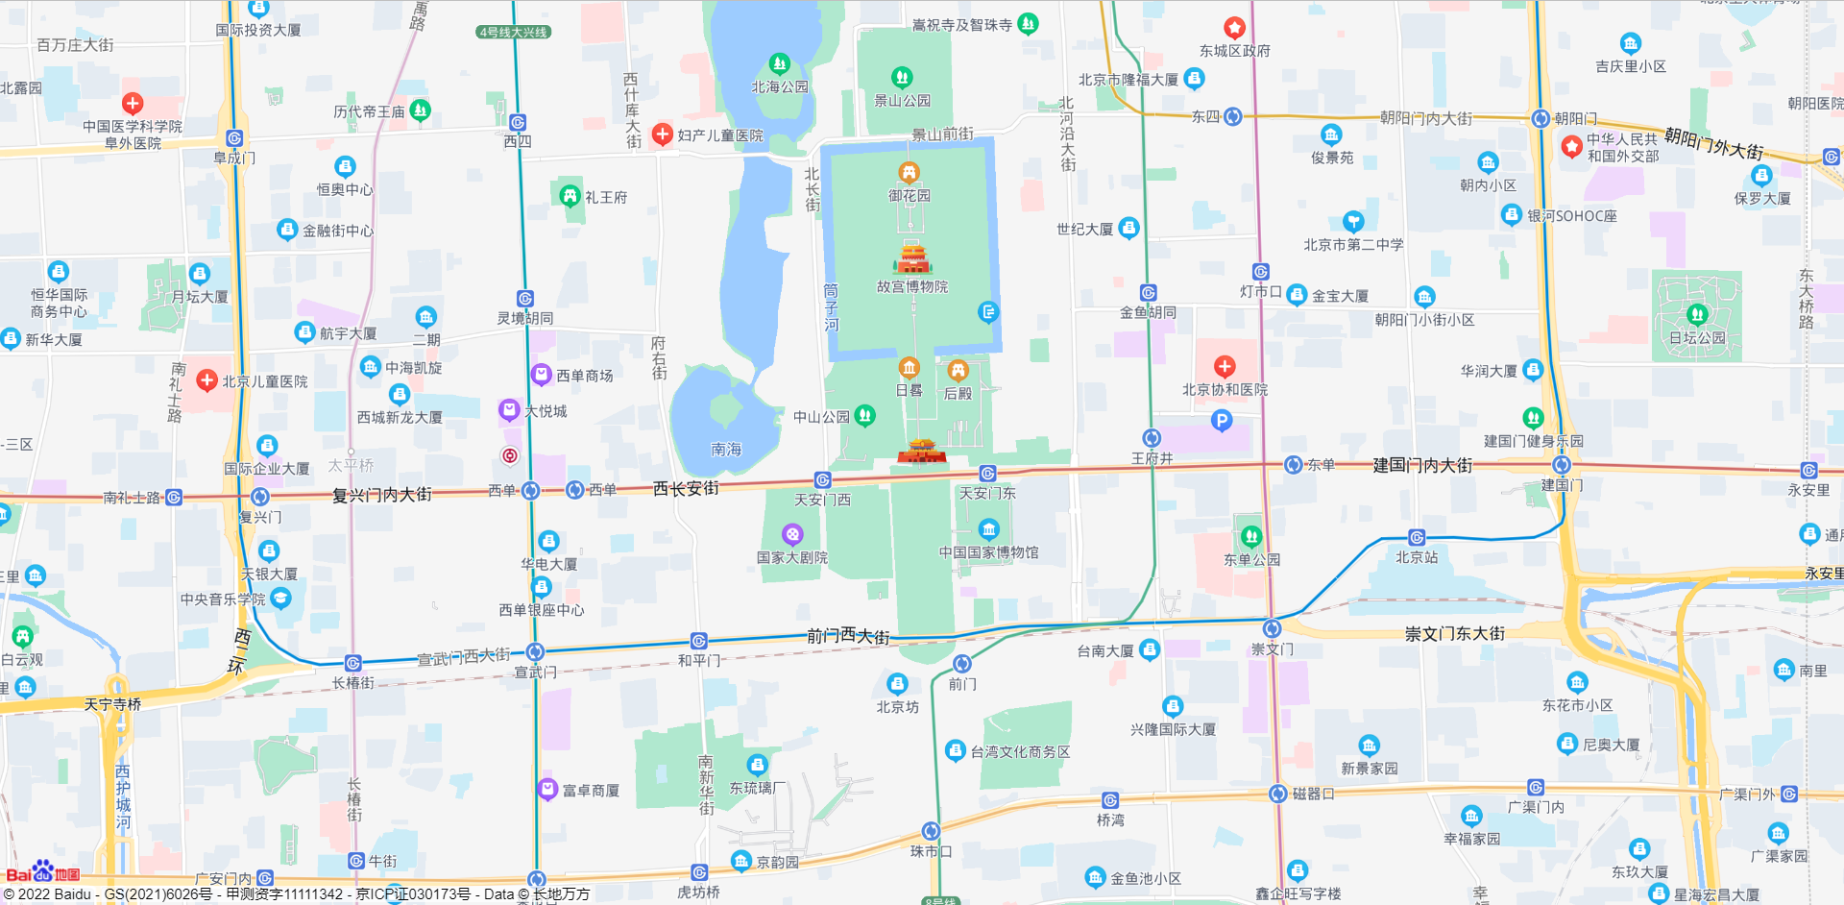
3.1 JavaScript API
示例3-1：显示百度地图
缩放旋转控制
地球模式
个性化地图
地图要素

Slide 10
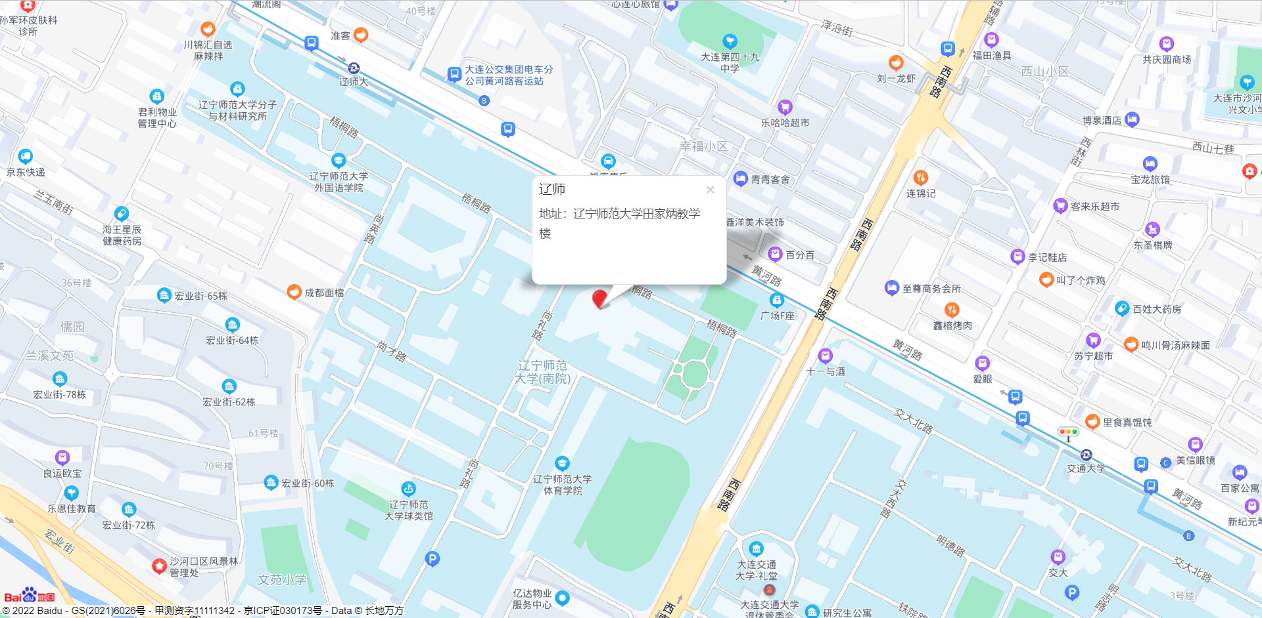
3.1 JavaScript API
示例3-2：添加要素
添加点
添加点击事件
显示标签

Slide 11
3.1 JavaScript API
示例3-3：位置查询
地址解析
地址逆解析

Slide 12
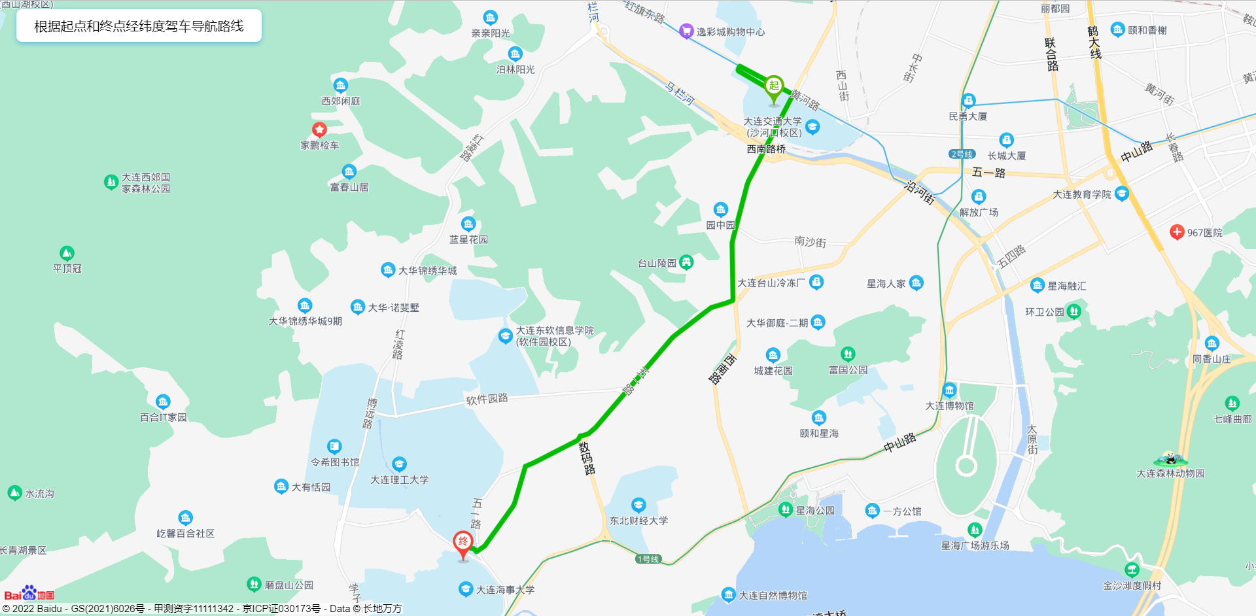
3.1 JavaScript API
示例3-4：路径规划
驾车路径
路径距离和时间

Slide 13
3.1 JavaScript API
示例3-5：全景地图

Slide 14
课程提纲
JavaScript API
WebService API

Slide 15
3.2 WebService API
百度地图Web服务API为开发者提供http/https接口，即开发者通过http/https形式发起检索请求，获取返回json或xml格式的检索数据。用户可以基于此开发JavaScript、C#、C++、Java等语言的地图应用。

Slide 16
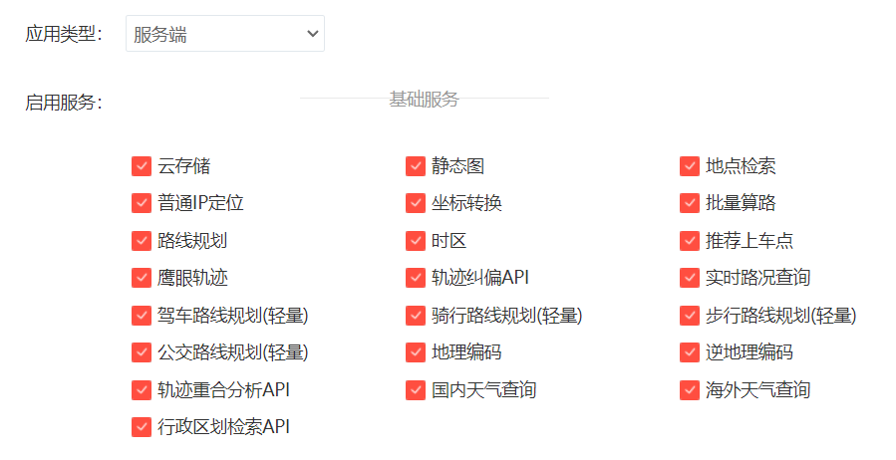
3.2 WebService API

Slide 17
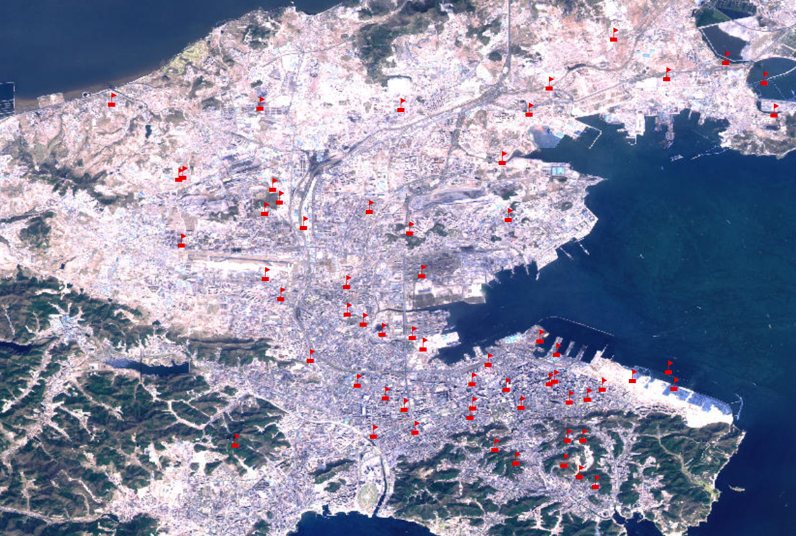
3.2 WebService API
示例3-6：地点（POI）检索——获取大连市的小学

Slide 18
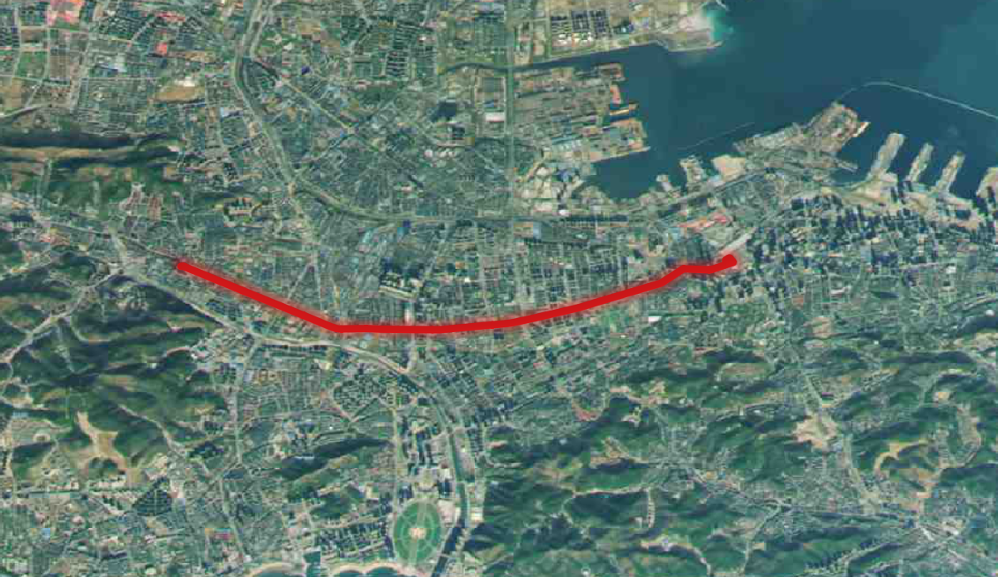
3.2 WebService API
示例3-7：公交线路/站点检索——大连市101路公交车

